Slide 1
Persistencia con Hibernate
Realizado por A.Garay (dpto.de Informática)

Slide 2
Resumen de contenidos
Instalación
Configuración
Concepto de POJO
Acciones CRUD sobre POJO
Composición de POJOs

Slide 3
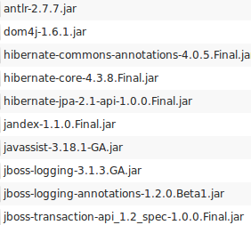
Instalación (librerías)
Descargar la última versión desde
http://hibernate.org/orm/
Abrir el “zip” y copiar los “jar” de la carpeta “lib/required” en “WEB-inf/lib”

Slide 4
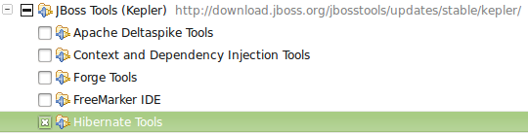
Instalación (Eclipse hibernate tools)
Desde “Help->Eclipse marketplace” localizar “JBoss tools” y escoger las de tu versión de Eclipse: kepler, luna, mars, etc.
Instalar hibernate-tools

Slide 5
El fichero hibernate.cfg.xml (1/2)
Es el principal fichero de configuración de Hibernate dentro de nuestro proyecto.
Indica cómo conectarse a la Base de Datos (driver, nombreBD, dialecto SQL, etc.), así como las clases que queremos que sean persistentes.
Se puede crear “a mano” o ayudándonos del Wizard de Eclipse “New->other->hibernate configuration file”
Se suele ubicar bajo la carpeta “src” (en la raíz del classpath)

Slide 6
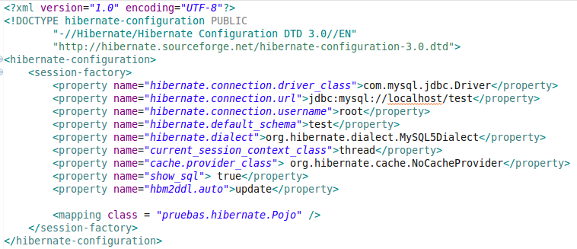
El fichero hibernate.cfg.xml (2/2)

Slide 7
POJO persistente
Es una clase JAVA (un objeto de negocio) que queremos que persista.
POJO (Plain Old Java Object), sugiere que cualquier clase “normal y corriente” es susceptible de persistir con hibernate.
Tan sólo hay que:
Asegurarse de que tenga siempre un constructor sin parámetros
Asegurarse de que todos sus atributos sean privados y tengan sus respectivos getters y setters estándard públicos.
Añadir un atributo llamado id de tipo Long (será el identificador de objeto)
“anotar” la clase con @Entity
“anotar” el getter de “id” con @Id y con @GeneratedValue
incluir una entrada <mapping class=”p1.p2….pn.Pojo”/> en el fichero hibernate.cfg.xml

Slide 8
Creando una sesión hibernate
SessionFactory sf = new Configuration().configure().buildSessionFactory();
Session session=sf.openSession();
Es el objeto “session”, es el objeto principal a través del cual nos comunicaremos con hibernate para hacer cualquier operación de persistencia.
Podemos ubicar este código en un método estático “getSession()” de una clase “helper” a la que se suele denominar “HibernateUtil”, o bien en un atributo protegido de una clase de la que heredemos
Notes:
En la versión anterior se creaba así:
// Inicialización de la sesión Hibernate para operaciones de
// persistencia
Configuration configuration = new Configuration().configure();
ServiceRegistry serviceRegistry = new StandardServiceRegistryBuilder()
.applySettings(configuration.getProperties()).build();
SessionFactory factoria=configuration.buildSessionFactory(serviceRegistry);
this.ss=factoria.openSession();

Slide 9
Persistir un POJO (save)
Transaction t = session.beginTransaction();
Pojo p = new Pojo();
session.save(p);
t.commit();
Es necesario que exista el objeto session, y crear una transacción para acotar la operación “CUD”
“p” podría haber sido obtenido de otra manera, no hay que crearlo (es tan solo un ejemplo)

Slide 10
Recuperar un POJO conociendo su id
Pojo p = session.load(Pojo.class, 1L);
Introducir aquí el id conocido. Cualificarlo con “L” para que sea long

Slide 11
Recuperar una lista de POJO’s
List<Pojo> pojos = session.createQuery(“from Pojo”).list();
for ( Pojo pojo : pojos ) {
pojo.metodoDelPojo();
}
Utilizaremos un lenguaje de consultas propio de Hibernate, llamado HQL (hibernate query language)
En su forma más sencilla, la consulta HQL “from <Clase>” me devuelve una lista de todos los objetos almacenados en la BD de una determinada clase.

Slide 12
Recuperar una lista de resultados
List<Object[]> filas = session.createQuery(“consulta HQL”).list();
for ( Object[] fila : filas) {
for (Object columna : fila ) { System.out.print(columna + " // " ); }
System.out.println();
}
Como HQL puede ser complejo (incluir claúsula SELECT, JOIN entre objetos), podemos recoger esa lista como una lista de array de Object, en lugar de Pojo
Accederemos a cada “columna” iterando sobre el array de Obejct, y apoyándonos en el método toString() para obtener una versión imprimible del dato.

Slide 13

Actualizar un POJO (merge ó save)
Introducir aquí el id del POJO a actualizar
Aquí haremos los cambios que consideremos oportunos en el POJO

Slide 14

Borrar un POJO (delete)
Introducir aquí el id del POJO a borrar

Slide 15
Composición de POJO’s
Trabajar con un único POJO, o con POJO’s que no se relacionen con otros es relativamente sencillo, y no harían imprescindible un framework de persistencia.
El “problema” viene cuando un POJO se relaciona con otros, y esa relación puede ser de tres tipos.
Uno a uno (1:1)
Uno a varios ó varios a uno. (1:N ó N:1)
Muchos a muchos (N:M)
En cualquiera de estas situaciones, es muy importante que las relaciones entre los POJO’s sean “bidireccionales” y “coherentes” antes de persistirlos.

Slide 16
Implementando la composición
A | B
public class A { private B b; @OneToOne(....) public B getB() {...} public void setB(B b) {...} } | public class B { private A a; @OneToOne(....) public A getA() {...} public void setA(A a) {...} }
public class A { private Collection<B> bs; @OneToMany(....) public Collection<B> getBs() {...} public void setBs(Collection<B> bs) {...} } | public class B { private A a; @ManyToOne(....) public A getA() {...} public void setA(A a) {...} }
public class A { private Collection<B> bs; @ManyToMany(....) public Collection<B> getBs() {...} public void setBs(Collection<B> bs) {...} } | public class B { private Collection<A> as; @ManyToMany(....) public Collection<A> getAs() {...} public void setAs(Collection<A> as) {...} }
A
B
1
1
A
B
1
*
A
B
*
*

Slide 17
Modos “cascade”
Indican cómo se comportarán los POJO’s dependientes de otros POJO’s cuando se actúe sobre ellos.
CascadeType.PERSIST : save() or persist() persistirán los POJO’s dependientes
CascadeType.MERGE : merge() provocará que los POJO’s relacionados se actualicen.
CascadeType.REFRESH : refresh() operation, provocará que los POJO’s relacionados se refresquen.
CascadeType.REMOVE : delete() provocará que se borren los POJO’s relacionados
CascadeType.DETACH : desasocia los POJO’s relacionados si se desasocian “a mano”.
CascadeType.ALL : Un alias para indicar que aplican todos de tipos de cascada.
Estos modos se indican con el atributo cascade=CascadeType.??? en la anotación @OneToOne, @ManyToOne, @OneToMany ó @ManyToMany correspondiente.
Se pueden seleccionar varios modos cascade incluyéndolos entre llaves y separándolos por comas.

Slide 18
Borrado de “huérfanos”
Sirve para que al desasociarse de un objeto en el mundo “objetual” se borre dicho objeto en la BD en el caso de que se haya quedado “huérfano”, es decir que ninguna otra entidad “apunte” a él.
Se consigue indicando en la anotación @OneToOne, @ManyToOne o @OneToMany, el atributo orphanRemoval=true

Slide 19
Modos de materialización
En cada POJO se puede indicar el modo de materialización, que indica cúando “subirán” a memoria los POJO’s dependientes cuando se realice una consulta
Ansiosa: fetch=FetchType.EAGER
Los POJO’s dependientes subirán inmediatamente a memoria.
Perezosa: fetch=FetchType.LAZY
Los POJO’s dependientes subirán a memoria cuando se acceda a ellos.

Slide 20
Relaciones uno a uno
Sean dos clases: “Base” y “Uno”. Para establecer una relación persistente entre ambos deberemos:
Añadir a “Base” un atributo “Uno uno”.
Anotar getUno() por ejemplo, con
@OneToOne(cascade = {CascadeType.ALL}, fetch=FetchType.LAZY)
Añadir a “Uno” un atributo “Base base”
Anotar getBase() por ejemplo, con
@OneToOne(cascade = {CascadeType.ALL}, fetch=FetchType.LAZY)
Crear un objeto “uno” de clase “Uno” y un objeto “base” de clase “Base”
Utilizar base.setUno(uno) para que “base” tenga visibilidad sobre “uno”.
Utilizar uno.setBase(base) para que “uno” tenga visibilidad sobre “base”
Persistirlo con “persist(base)”.
El atributo “cascade” de las anotaciones gestiona el nivel de dependencia de un objeto respecto a otro.
En este ejemplo, si cualquiera de los dos se crea o se borra, se creará o desaparecerá su “compañero”.
Si quisiéramos que los POJO’s fueran independientes, no indicaremos ningún atributo cascade, y tendremos que establecer las relaciones atómicamente.

Slide 21
Relaciones uno a muchos
Similares a las “uno a uno”.
La única diferencia sustancial es que en el lado “muchos”, hibernate debe saber, cuál es el nombre del atributo relacionado del lado uno, usando la el atributo “mappedBy”, así:
El resto de anotaciones y su significado son las mismas que las estudiadas en las relaciones OneToOne
public class MaU {
private U u;
...
@ManyToOne
public U getU() {
}
...
}
public class UaM {
private Collection<M> ms;
...
@OneToMany(mappedBy=”u”)
public Collection<M> getMs() {
}
...
}

Slide 22
Relaciones muchos a muchos
Similares a las muchos a uno
Un lado debe ser el “propietario” y el otro el “inverso”.
El que hace el papel de inverso, debe llevar un atributo “mappedBy” apuntando a la colección del lado del “propietario”

